Slide 1
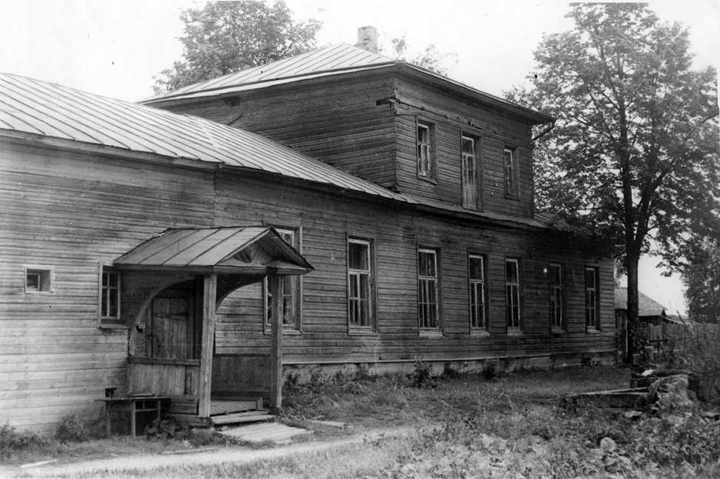
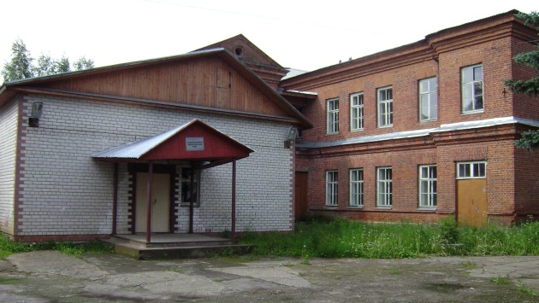
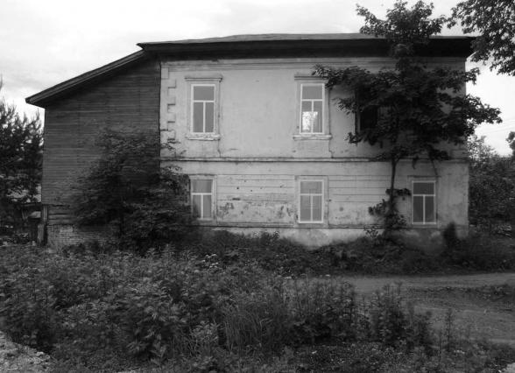
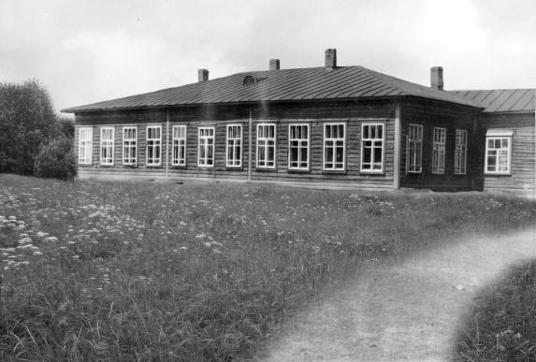
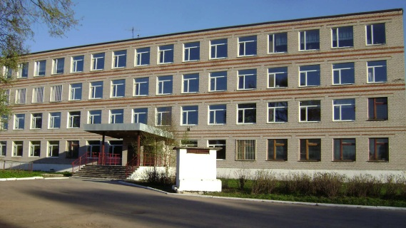
Шухободская основная общеобразовательная школа
Посвящается 160-летию школы

Slide 2
Школа 2009 г.

Slide 3
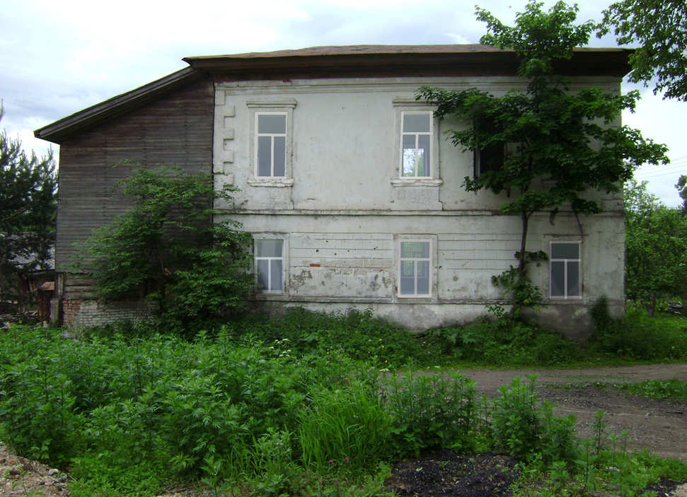
Шухободская земская школа 1852–1916 г.

Slide 4
Сведения о состоянии
Шухободской земской школы Череповецкого уезда
Новгородской губернии за 1884/85 уч. год.
(оригинальная архивная копия)
Основана палатою государственных имуществ в 1852 году. Находится в селе Шухободь, Шухободской волости и прихода, в котором числится 2846 душ на пространстве 5 вёрст. Расстояние от города 25 вёрст, от соседней школы 5 вёрст. Помещается в наёмном церковно-общественном каменном доме, рядом с церковью. Помещение состоит из класса, комнаты учителя и прихожей. В классе длина 13,5 аршина, ширина 6 аршинов, высота 4 аршина может поместиться 75 учеников. Окон в нём 9 высота – 2 аршина 4.5 вершков, ширина – 17 вершков расположены слева и сзади, обращены на Юг, север и запад. Печь изразцовая. Классное помещение удобно. Учитель живёт при доме.

Slide 5
Шухободская земская школа 1852–1916 г.

Slide 6
Судаков Афанасий Степанович основатель Шухободской ремесленной школы

Slide 7
Начальная школа в деревне Ботило 1917–1939 г.

Slide 8
Первый выпуск учащихся начальной школы

Slide 9
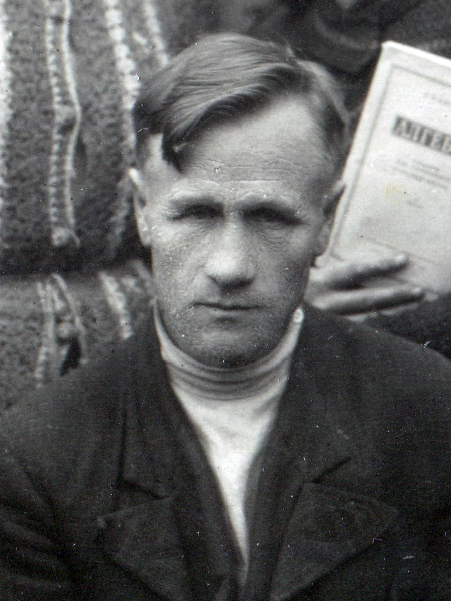
Первые учителя школы
Зверев Иван Кузьмич – директор школы

Slide 10
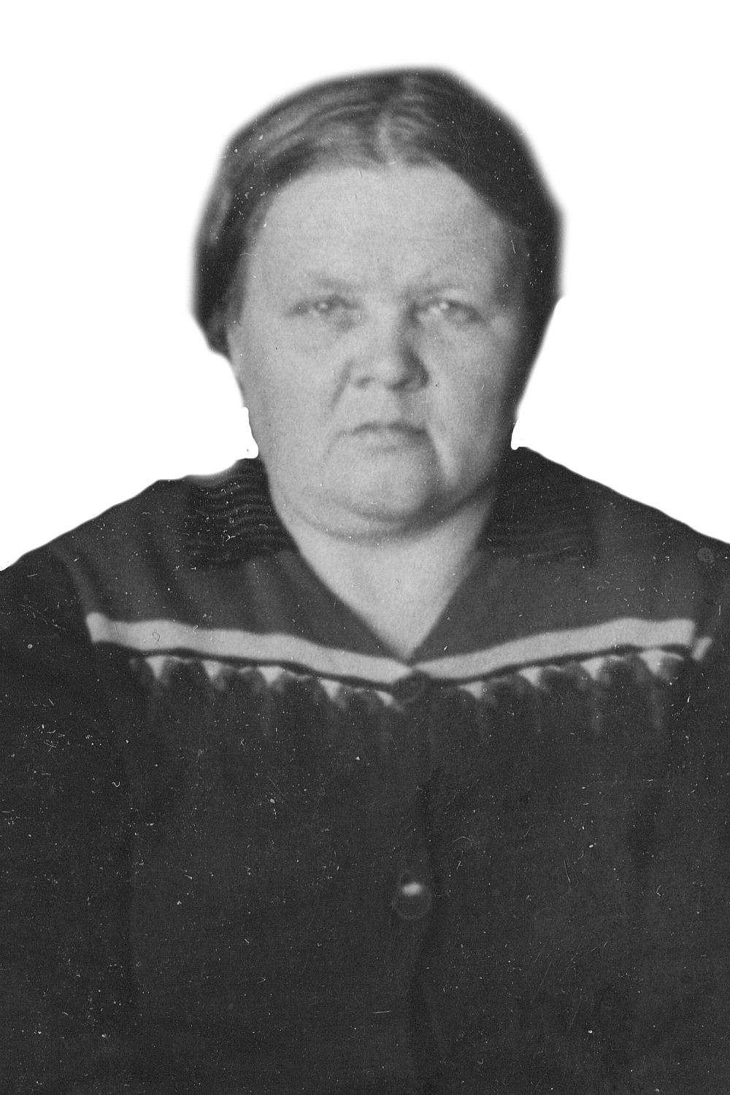
Зверева Мария Антиповна

Slide 11
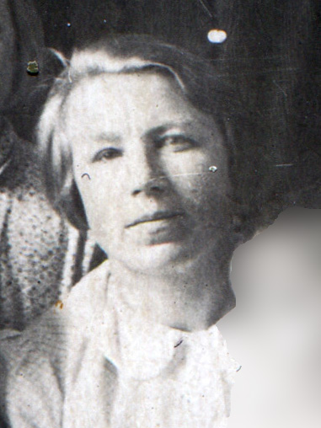
Петошина Клавдия Дмитриевна

Slide 12
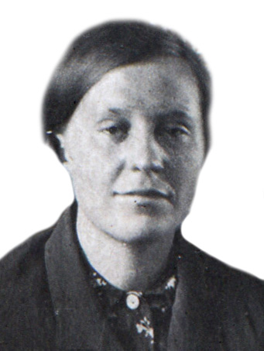
Глазунова Анна Федоровна

Slide 13
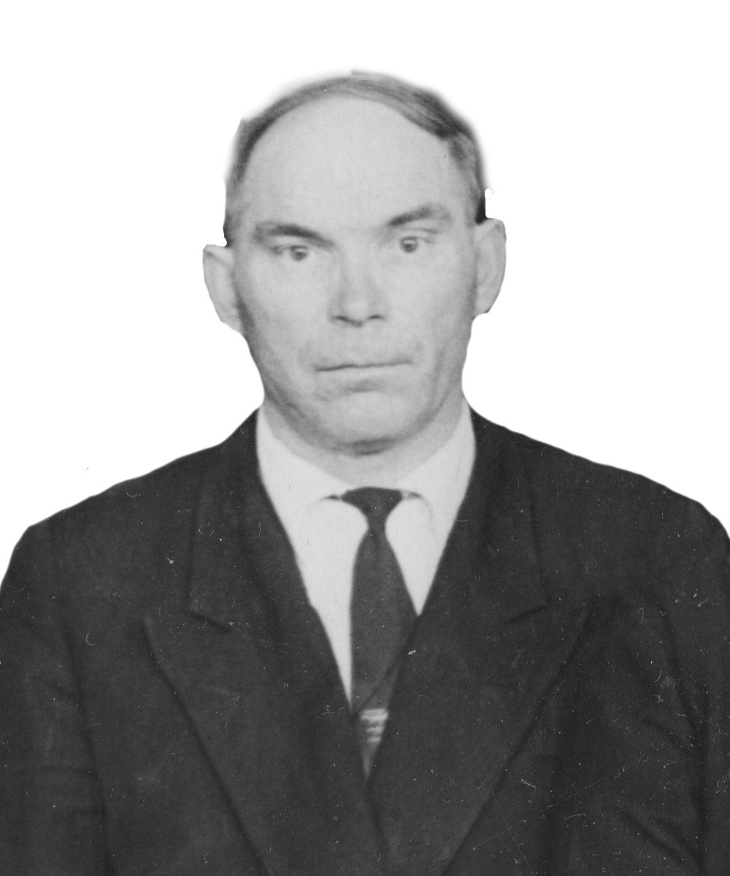
Бакланов Георгий Андрианович

Slide 14
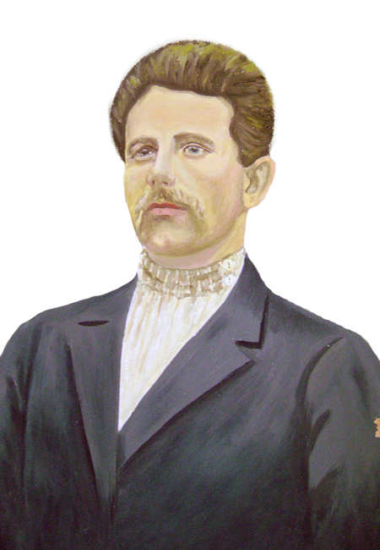
Земляницын Николай Михайлович

Slide 18
Школа моя деревянная!
Время придёт уезжать –
Речка – за мною туманная
Будет бежать и бежать,
С каждой избою и тучею,
С громом, готовым упасть,
Чувствую самую жгучую,
Самую смертную связь.
Н. Рубцов
1940 – 1993 г.

Slide 19
Зверев Иван Кузьмич – директор школы

Slide 21
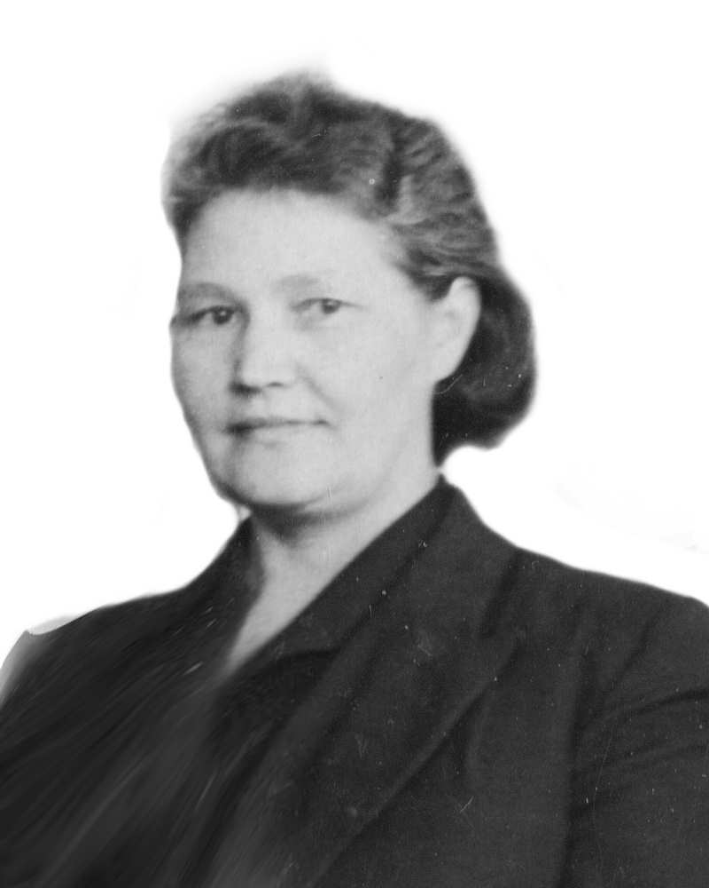
Воспоминания Маховой Александры Прокопьевны
Работала в Шухободской школе 29 лет (1940–1969).
11 лет (1944–1955) была завучем. 5 лет (1964–1969) – директором. Награждена медалями: «За доблестный труд в годы Великой Отечественной войны», «За трудовое отличие».

Slide 22
6 класс 1941 г.

Slide 23
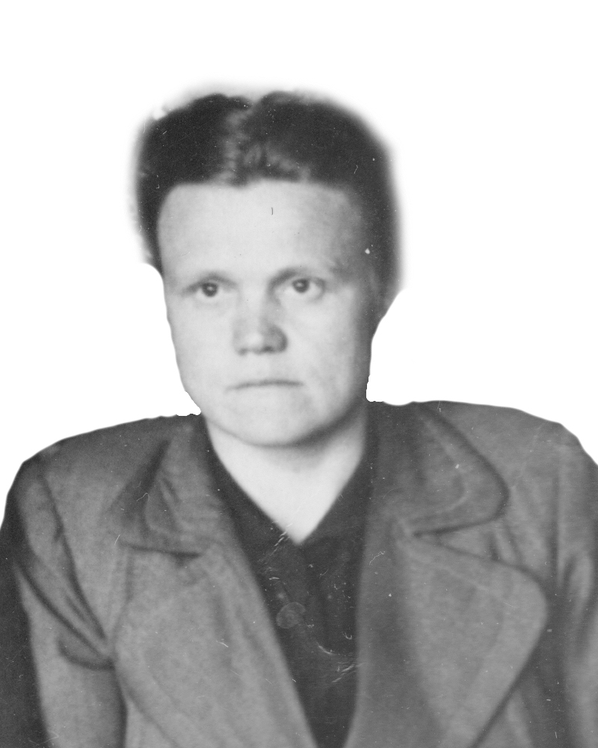
50е годы Шухободской школы
Директор Хабарова Тамара Ивановна
(1954-58 годы)

Slide 24
60е годы Шухободской школы
Директор Бакланов Георгий Андрианович (1958–64 гг.)

Slide 26
Педагогический коллектив 1965 год
Notes:
Педагогический коллектив 1965 год

Slide 27
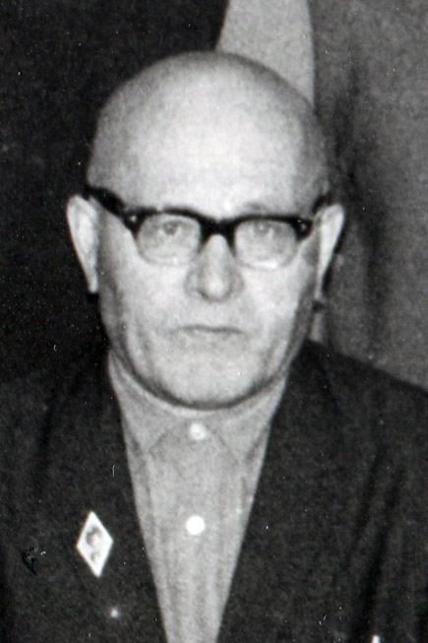
Директор
Серков
Михаил Михайлович
(1969–72 гг.)

Slide 28
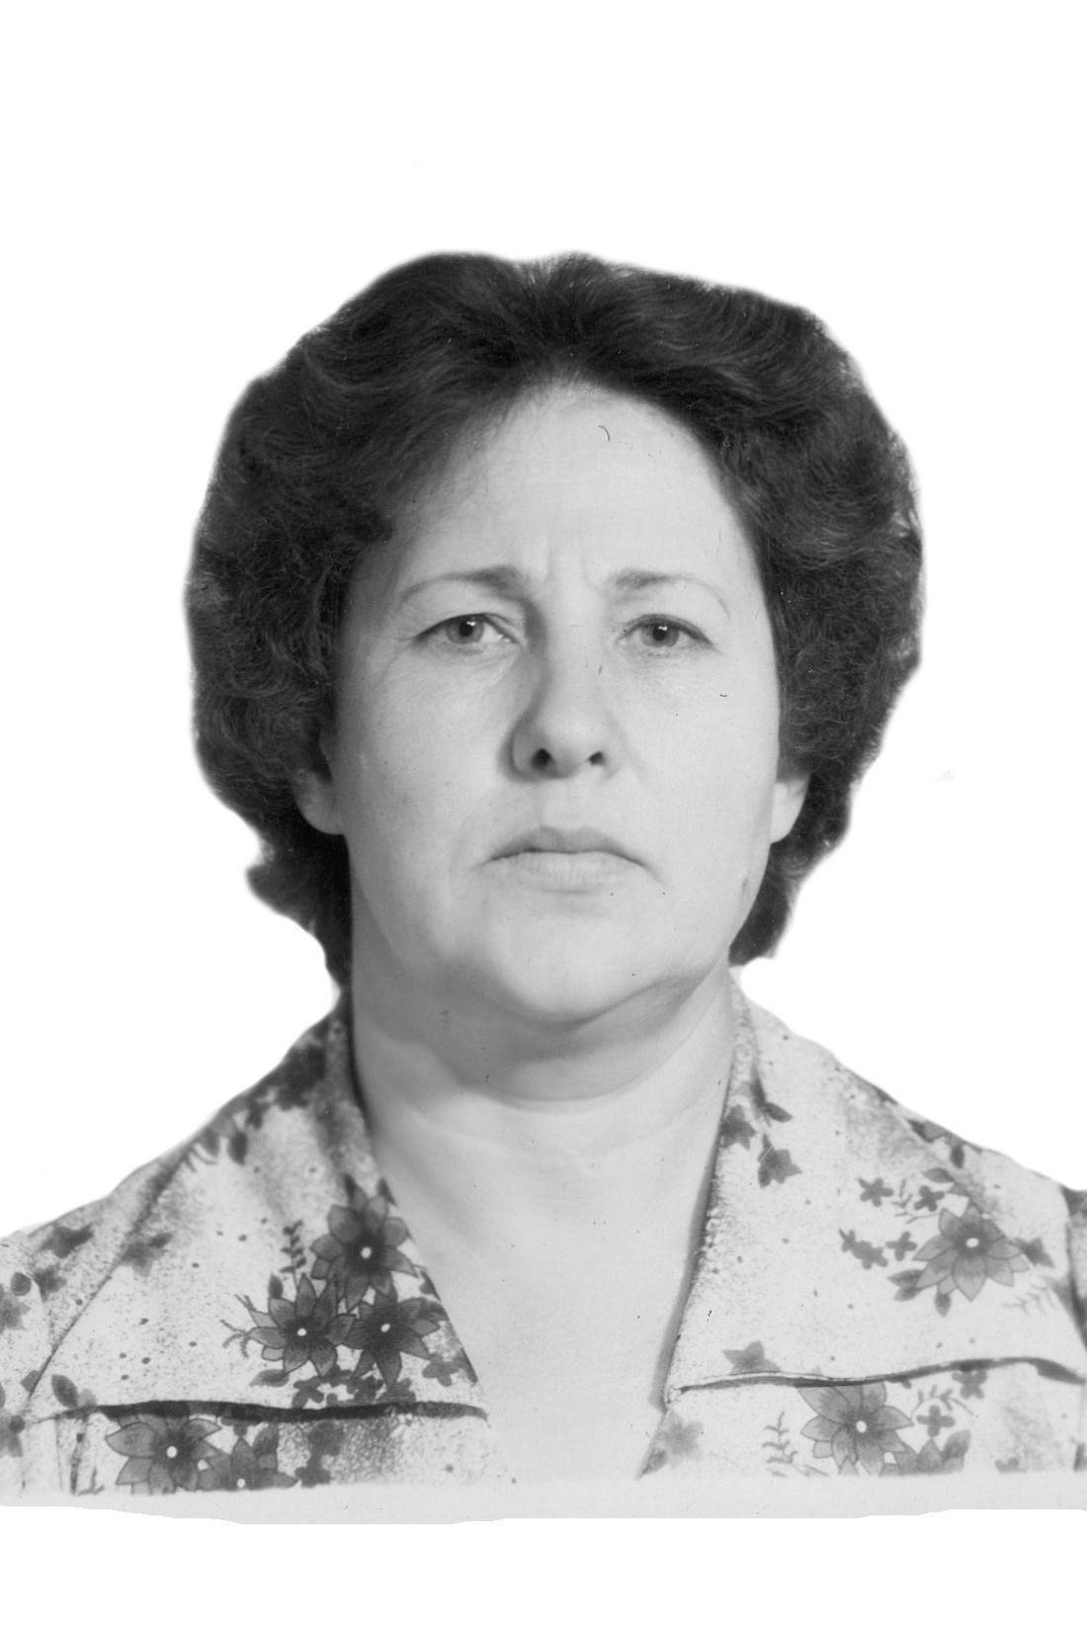
В 1972 году директором назначена учитель географии
Калинина Антонина Александровна.

Slide 29
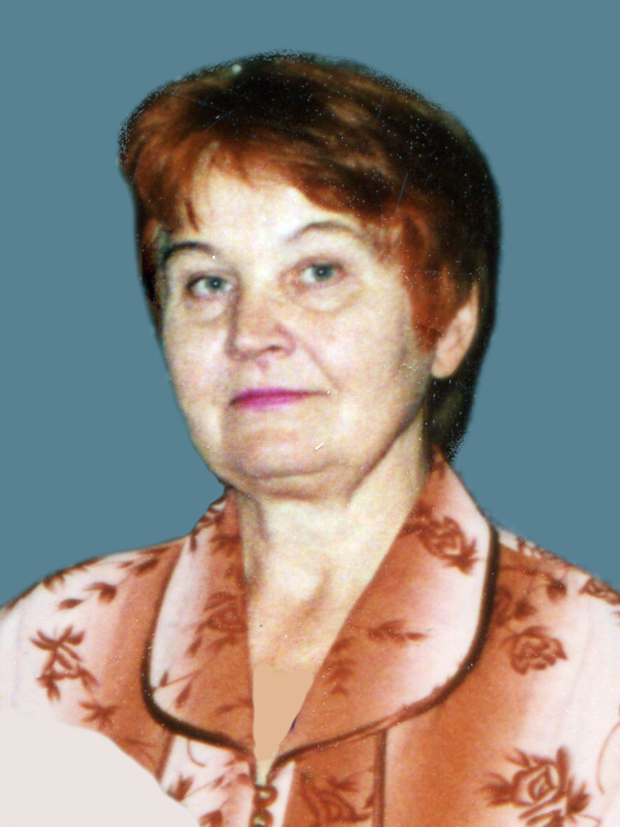
70–80е годы Шухободской школы
Суровцева Светлана Викторовна – директор школы (1974–1992). Учитель русского языка и литературы.

Slide 30
Учительский дом

Slide 31
Столовая

Slide 32
Шухободская школа для учащихся 5 – 9 классов. 1989 г.

Slide 33
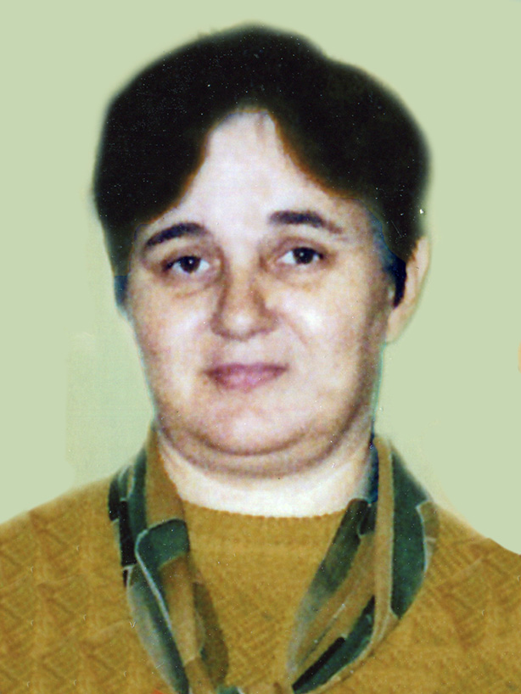
В 1995 году директором школы назначена Соколова Людмила Михайловна

Slide 35
Коллектив 2001г.

Slide 36
Школа 2009 г.

Slide 40
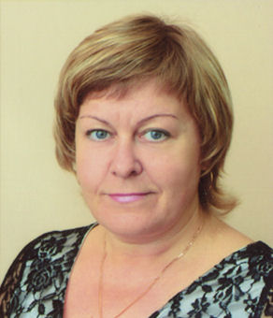
Исакова Светлана Александровна – директор ШООШ с сентября 2012 года

Slide 44
Коллектив 2012 г.

Slide 45
Ветераны педагогического труда
Пройдет много лет.
Сотрутся в памяти иные события,
Позабудутся многие люди.
Но долго-долго на роде нашем
Будет жить сердечное почитание
Лучших своих учителей

Slide 46
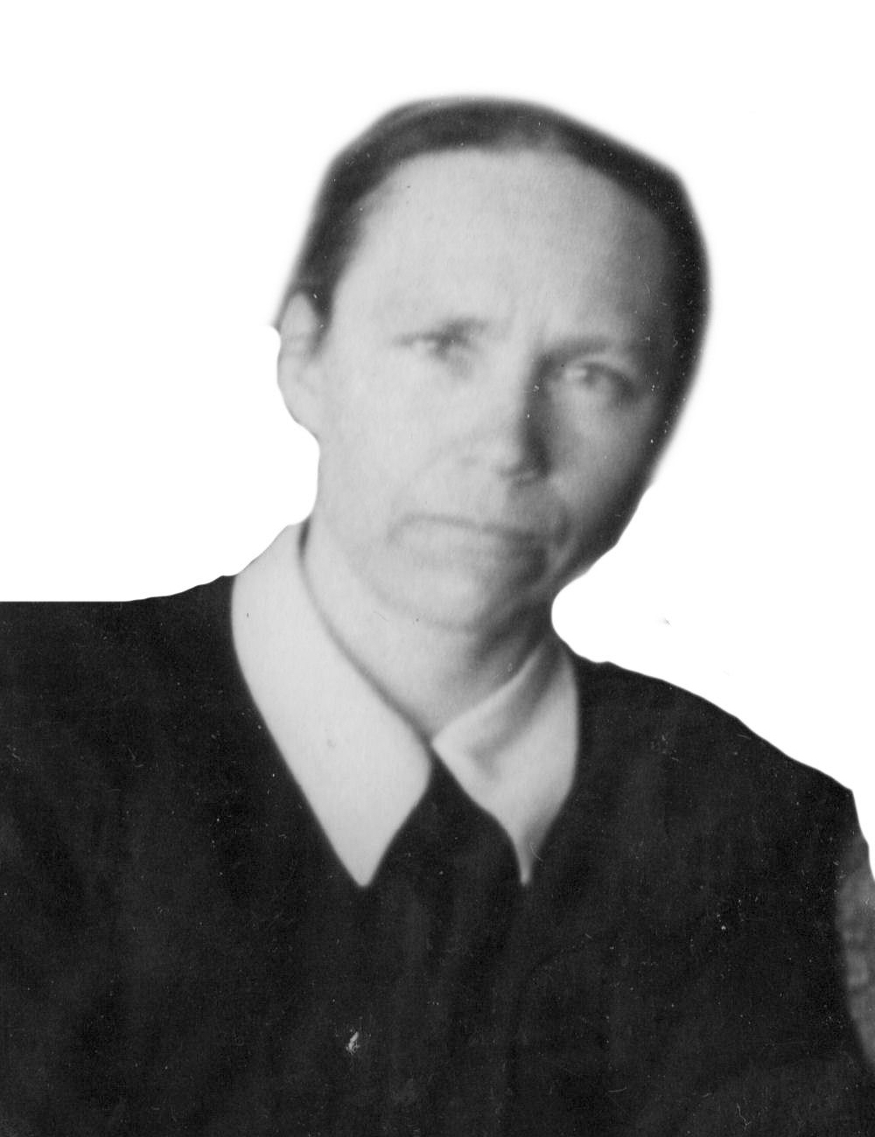
Мичурина Ираида Васильевна
учитель русского языка и литературы

Slide 47
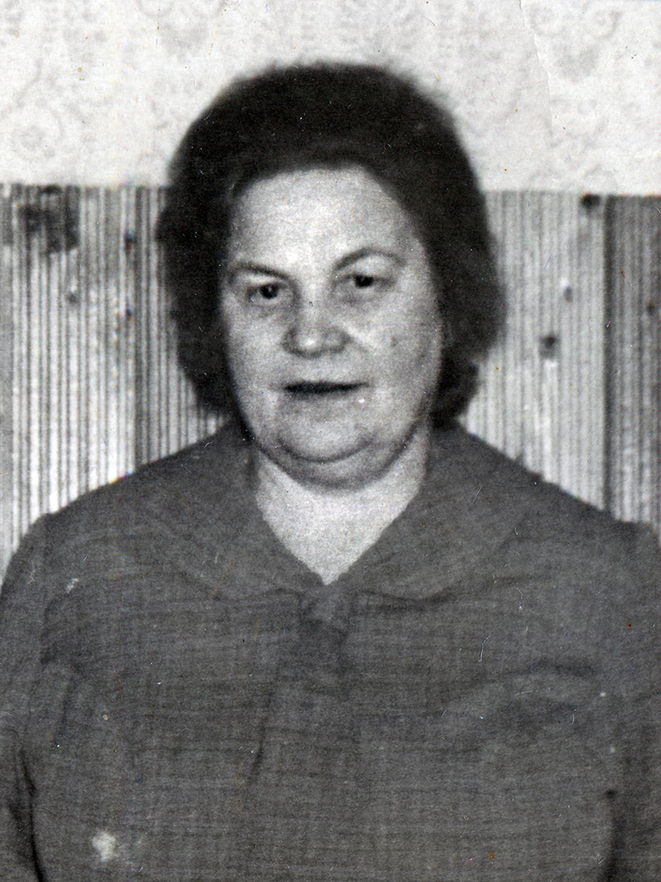
Водовозова Валентина Александровна (8 июля 1925 г.)
учитель математики и физики

Slide 48
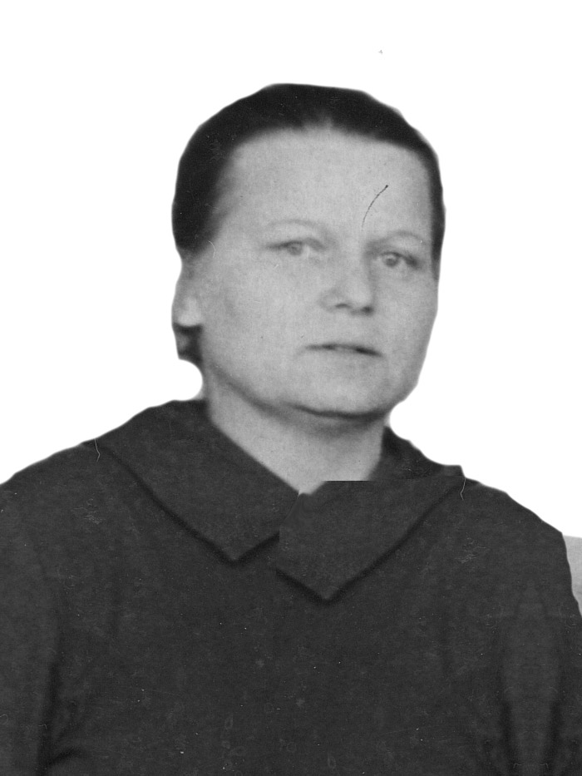
Вязаницына Валентина Даниловна (29 декабря 1929 г.)
учитель русского языка и литературы

Slide 49
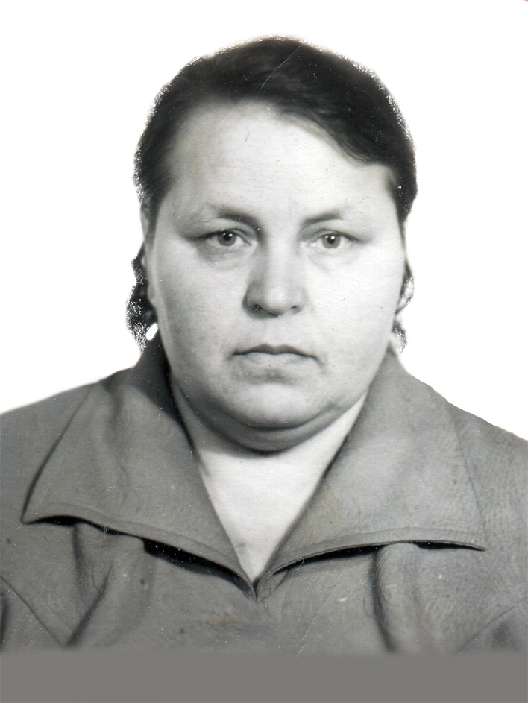
Минина Валентина Ивановна (21 июня 1934 г.)
учитель начальных классов

Slide 50
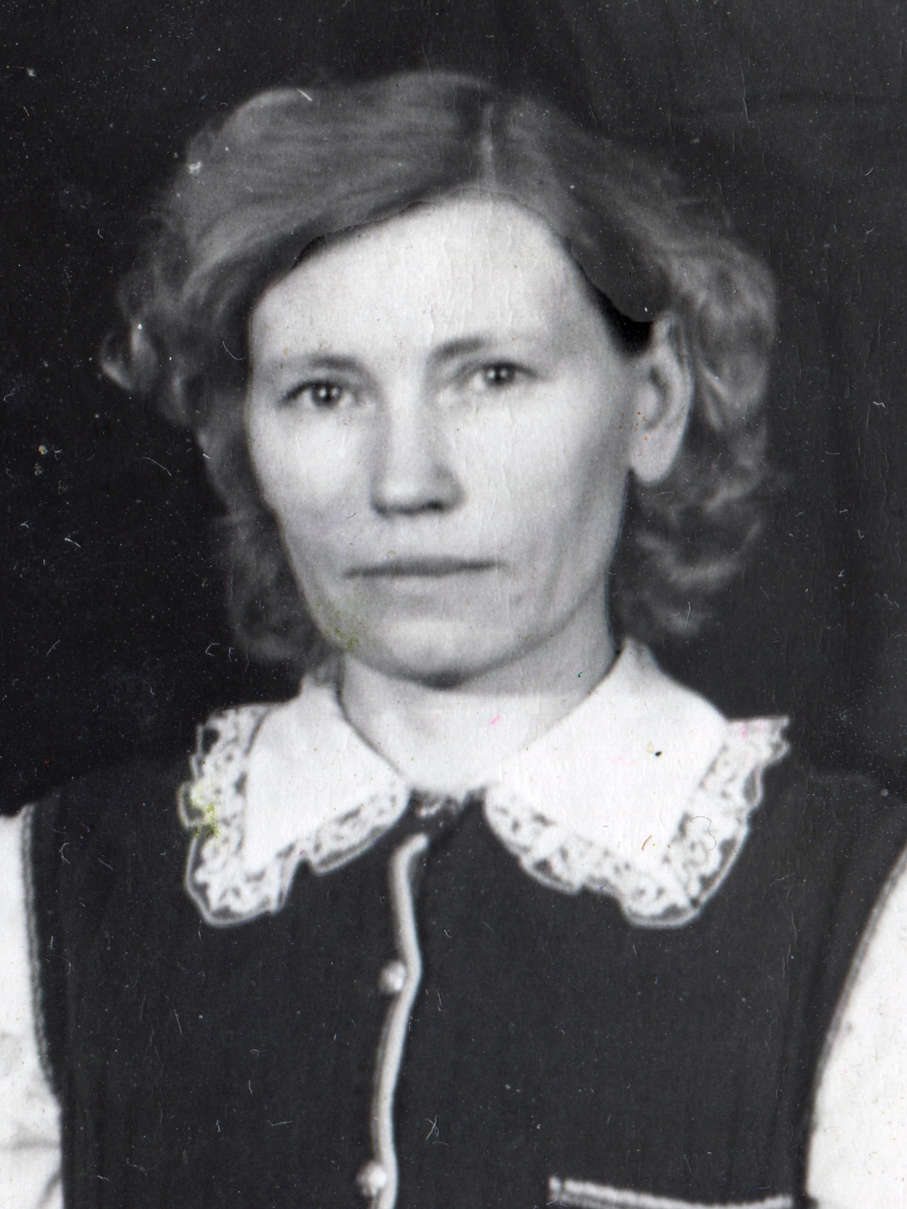
Сарафанова Валентина Дмитриевна (27 февраля 1938 г.)
учитель начальных классов

Slide 51
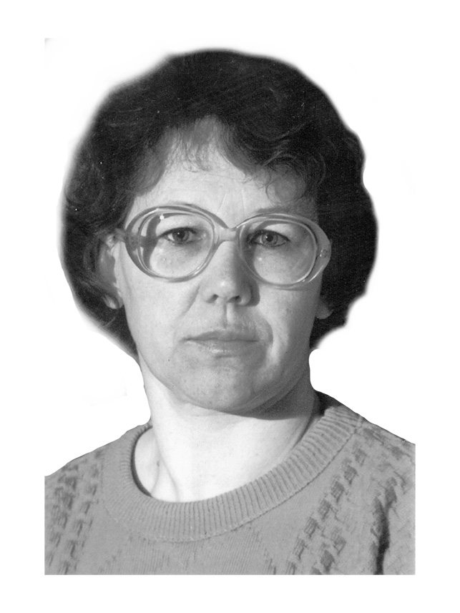
Медведева Анна Афанасьевна (10 мая 1952 г.)
учитель русского языка и литературы

Slide 52
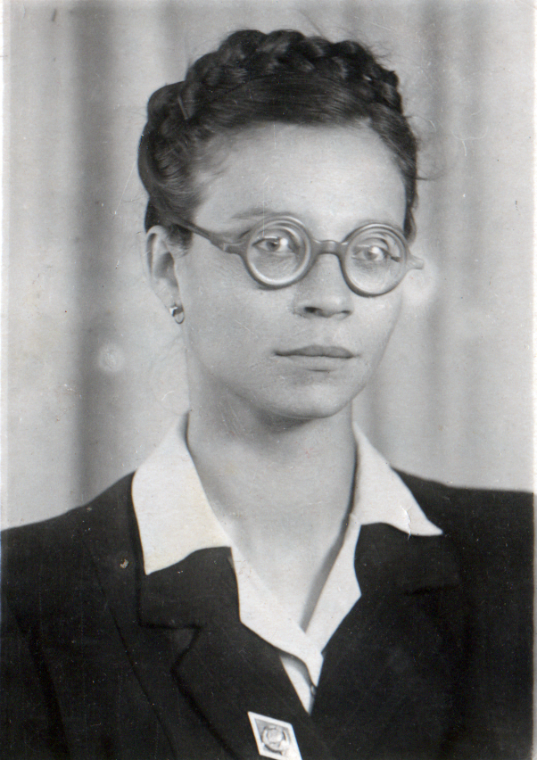
Труфанова Руффа Никитична (25 января 1930 г.)
учитель истории советского права

Slide 53
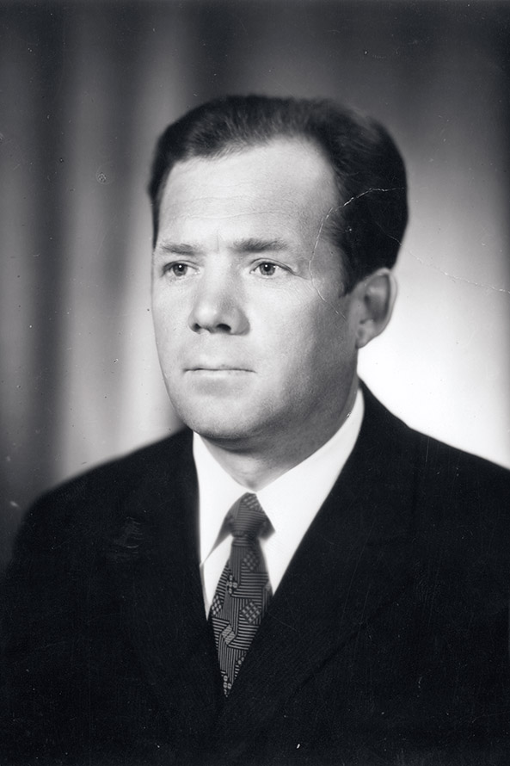
Грошев Сергей Константинович (30 июня 1938 г.)
учитель труда, ОБЖ, НВП

Slide 54
Калинина Антонина Александровна (21 января 1939 г.)
завуч школы, учитель географии

Slide 55
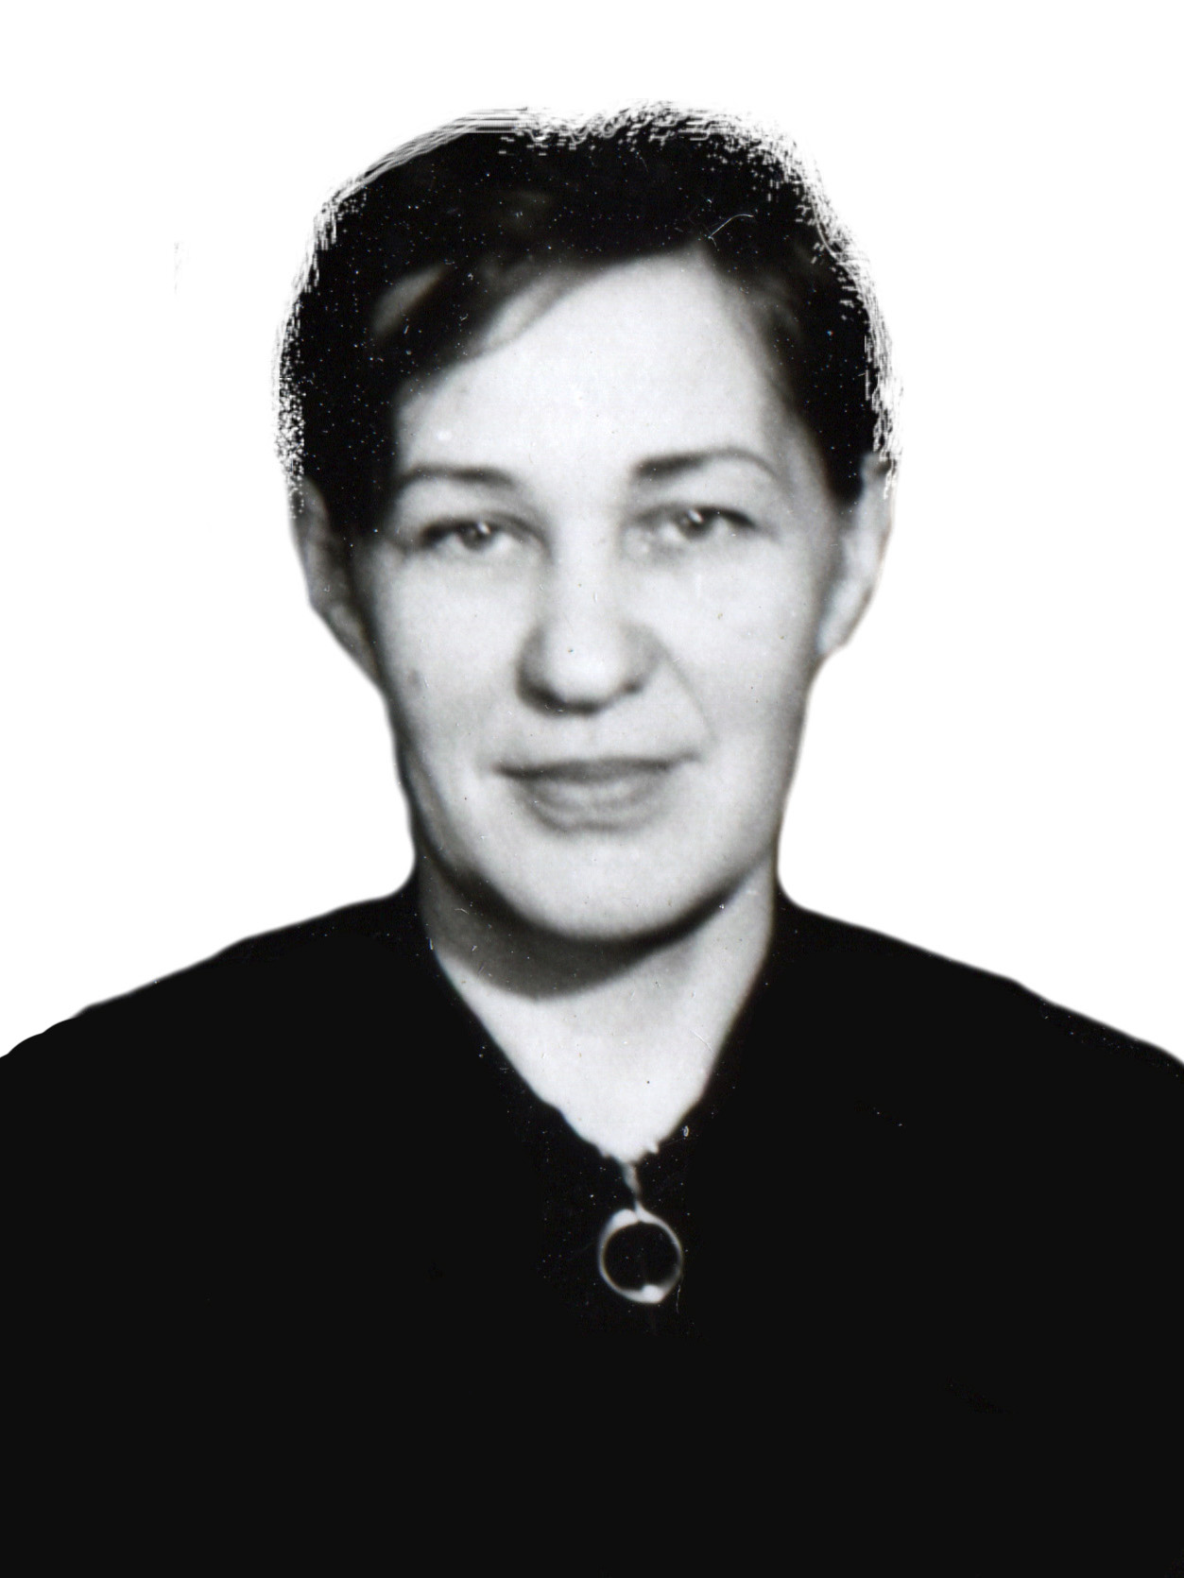
Федосова Нина Васильевна (22 апреля 1941 г.)
учитель музыки, изобразительного искусства, немецкого языка

Slide 56
Суровцева Светлана Викторовна (24 февраля 1946 г.)
директор школы, учитель русского языка и литературы

Slide 57
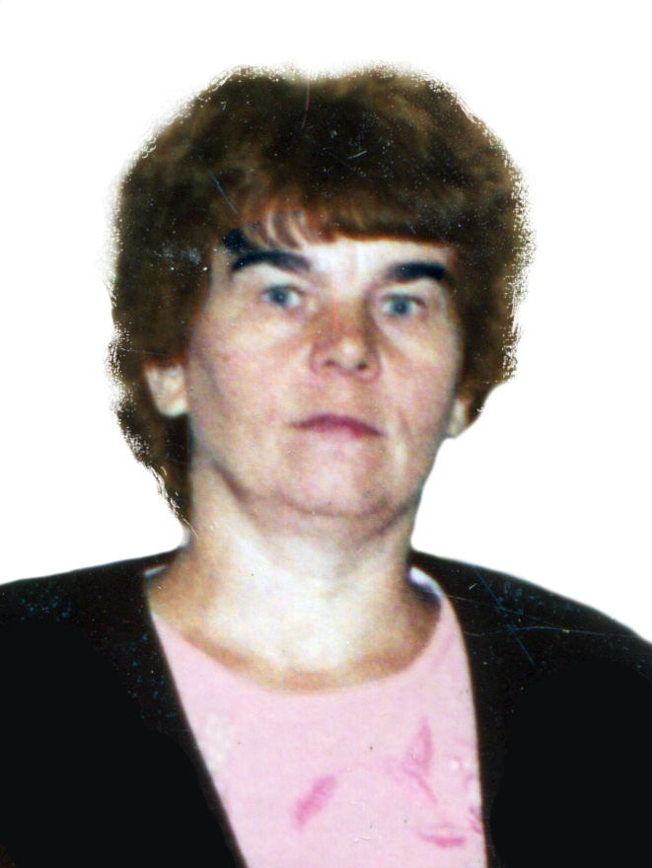
Кашина Надежда Владимировна (25 ноября 1952 г.)
учитель математики

Slide 58
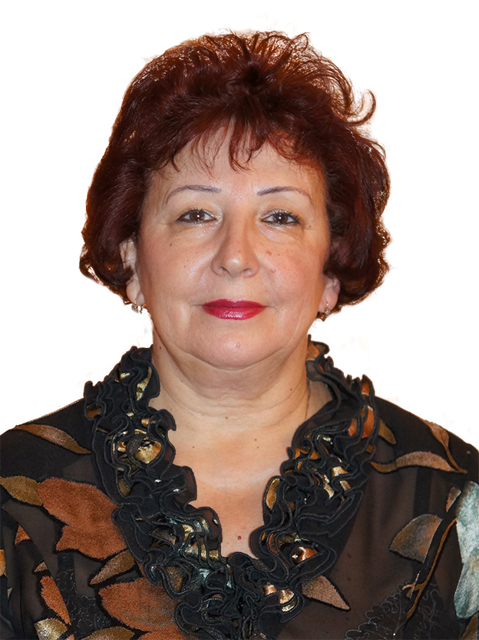
Уханова Галина Александровна (16 апреля 1953 г.)
учитель начальных классов

Slide 59
Соколова Людмила Михайловна (21 апреля 1955 г.)
директор школы, учитель математики

Slide 60
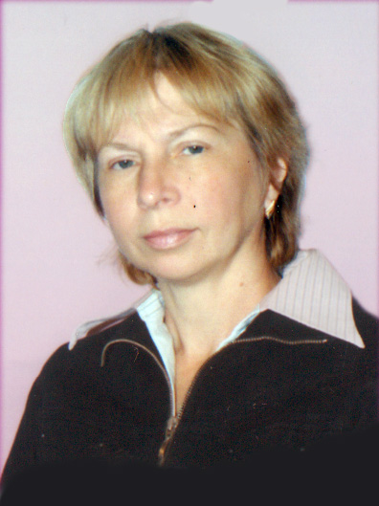
Мишина Нина Викторовна (1 января 1956 г.)
учитель русского языка и литературы

Slide 61
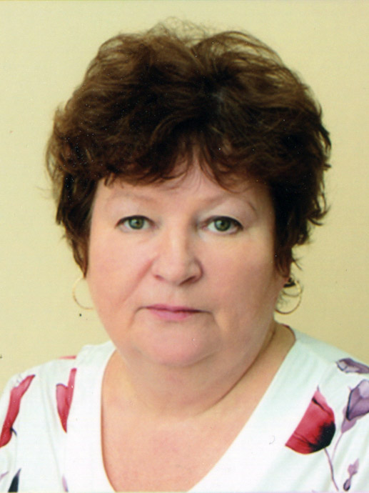
Иванова Ирина Борисовна (14 августа 1959 г.)
учитель химии, биологии, географии

Slide 62
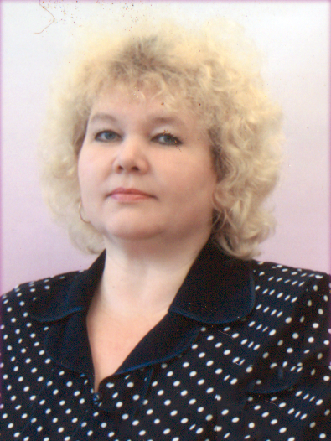
Андреева Наталья Валерьевна (24 января 1962 г.)
учитель истории, обществознания

Slide 63
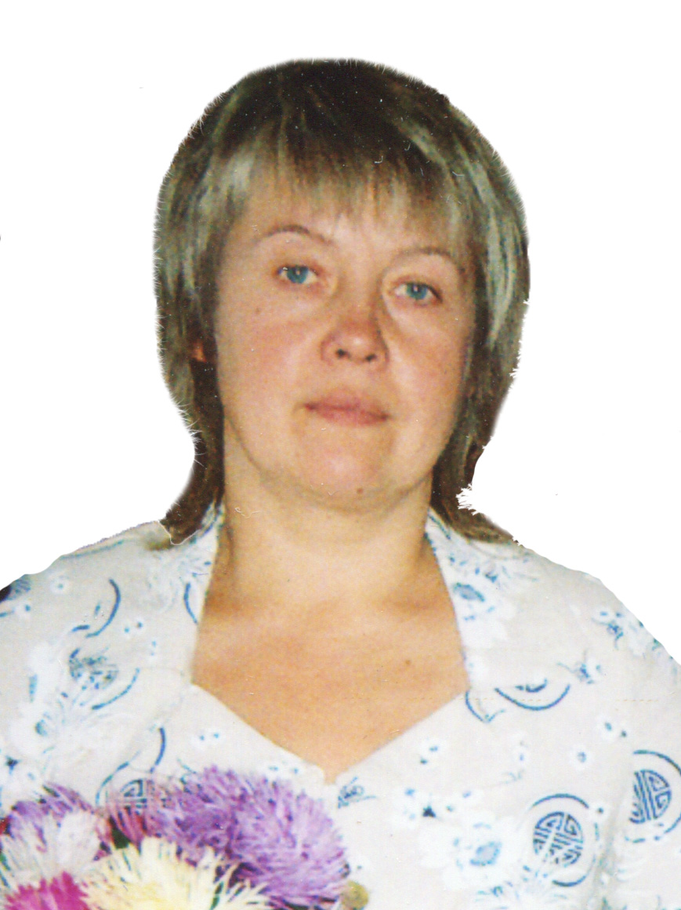
Домайская Нина Александровна (31 марта 1966 г.)
учитель начальных классов

